Slide 1
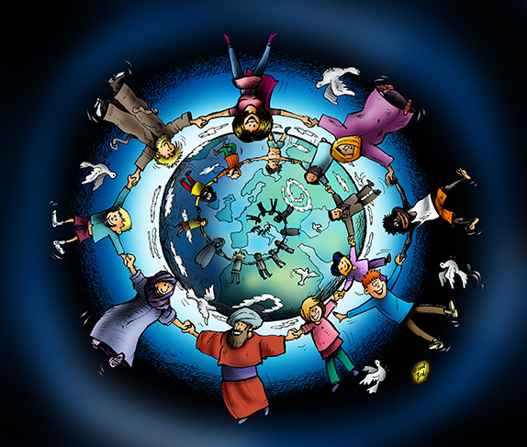
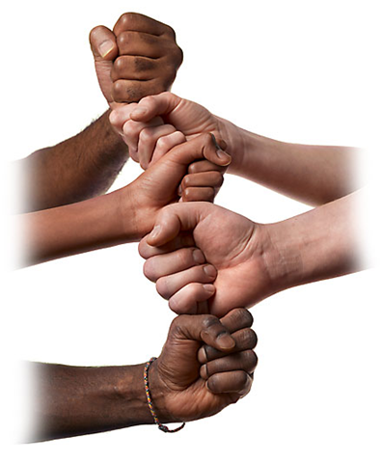
De samenleving van nu
Trends & ontwikkelingen
Notes:
Voorstellen
Hoe gaat het met de groepjes? Graag in groepjes zitten.

Slide 2
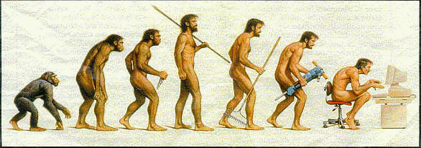
Samenleving NU!

Slide 3
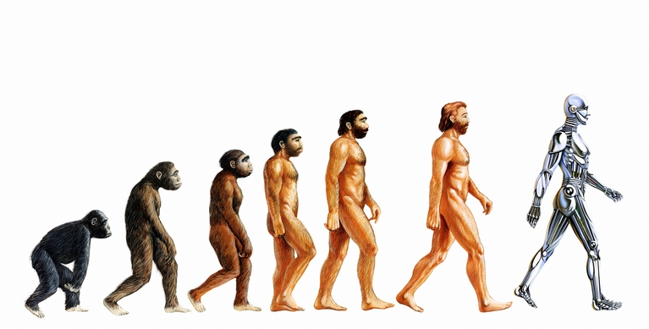
Samenleving NU!

Slide 4
Wat is nu jullie beeld van de virtuele school? Wat hebben jullie tot nu toe gedaan?
Welke rol speelt levensbeschouwing daarin?
"Ja maar in mijn ideale school hebben we helemaal geen levensbeschouwing, dat is zo saai“
Levens-beschouwen
Visie op mens en maatschappij is van invloed op onderwijs (lesgeven / team)

Slide 5
Reflectie op de beroepsidentiteit
De huidige (kosmopolitische/ postmoderne) samenleving in relatie tot mijzelf
​De basisschool in de huidige samenleving
Mijn (denominatieve/levensbeschouwelijke) ambitie / verlangens op een basisschool

Slide 6
Wat kenmerkt volgens jullie (en volgens bronnen) de hedendaagse maatschappij?
Wat betekent dat voor jullie ideale school – gericht op toekomstbestendig onderwijs? Missie en visie
Hoe verhoudt jullie school zich tot die maatschappij? (maatschappelijke identiteit)
Hoe beïnvloedt dat jullie pedagogische identiteit, didactische identiteit en denominatie?
En jouzelf als professional (met hart en ziel), je professionele identiteit → persoonlijke reflectie
Wat vinden jullie belangrijk? Waar willen jullie op inspelen met jullie ideale onderwijs? Wie of wat inspireert jullie hierin?

Slide 7
Kenmerken van een postmoderne samenleving waarin zo weinig zeker is
Zie de tekst “postmodernise, een potpourri van gedachten”. Lees vanaf de (post)moderne mens, en vervolgens in je subgroep:
geen universeel geloof of alomvattende ideologie & allerlei levensbeschouwingen door elkaar & chaos en versnippering & mensen gaan op zoek naar eigen invulling
geen absolute waarheid en gezag meer & gevoel en ervaring zijn de norm & geen fundamentele normen en waarden meer zijn & tolerantie/ onverschilligheid
Beeld- en informatiecultuur
Consumptie maatschappij
Geen vertrouwen in de toekomst meer – globalisering – pluriformisering – kosmopolitisme (wereldburgerschap)
……… (wat zijn volgens jullie nog meer kenmerken van deze samenleving (of die van de nabije toekomst)?
A) Beschrijf in eigen woorden wat met deze kenmerken wordt bedoeld. B) Herkennen jullie deze tendens in jullie eigen levens? C) Wat betekent dit voor jullie ideale school?

Slide 8
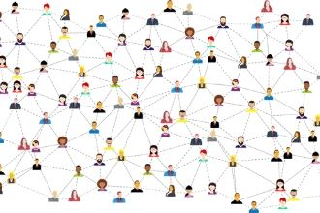
Individualisme – kosmopolitisme

